Slide 1
Tarea 2 - Armando un prototipo de visualización
Prototipo Dashboard
Sección 2 - Grupo 3
Yisella Carrasco
Raúl Muñoz
Hugo Tapia
Begoña Urtubia

Slide 2
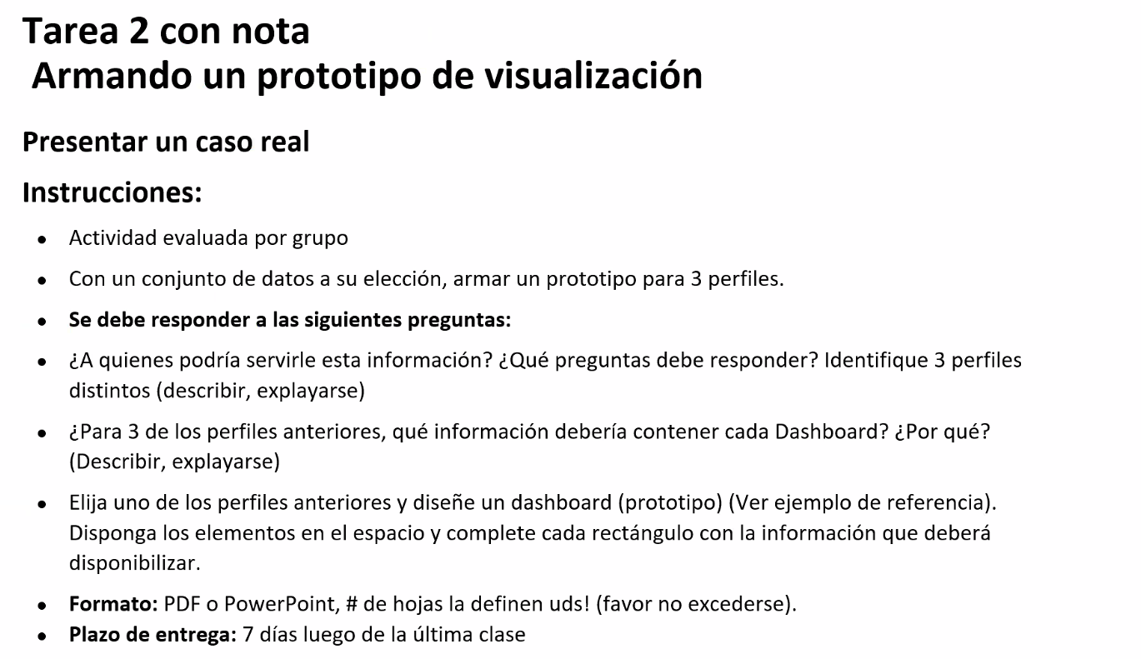
Instrucciones
Con un conjunto de datos a su elección, armar un prototipo para tres perfiles.
Se debe responder a las siguientes preguntas:
¿A quienes podría servir esta información? ¿Qué preguntas debe responder? Identifique tres perfiles distintos (describir, explayarse)
Para tres de los perfiles anteriores, qué información debería contener cada Dashboard?¿Por qué? (describir, explayarse)
Elija uno de los perfiles anteriores y diseñe un Dashboard (prototipo). Disponga de los elementos en el espacio y complete cada rectángulo con la información que deberá disponibilizar

Slide 3
¿A quienes podría servir esta información? ¿Qué preguntas debe responder? Identifique tres perfiles distintos (describir, explayarse)
Esta informacion

Slide 4
Para tres de los perfiles anteriores, qué información debería contener cada Dashboard?¿Por qué? (describir, explayarse)
Esta informacion fhladald

Slide 5
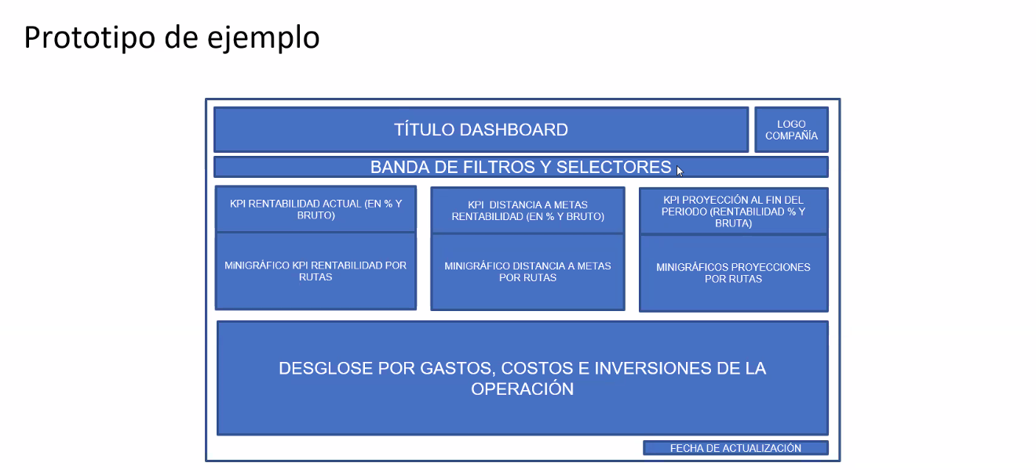
Elija uno de los perfiles anteriores y diseñe un Dashboard (prototipo). Disponga de los elementos en el espacio y complete cada rectángulo con la información que deberá disponibilizar

